Slide 1
شكل المثلث

Slide 2
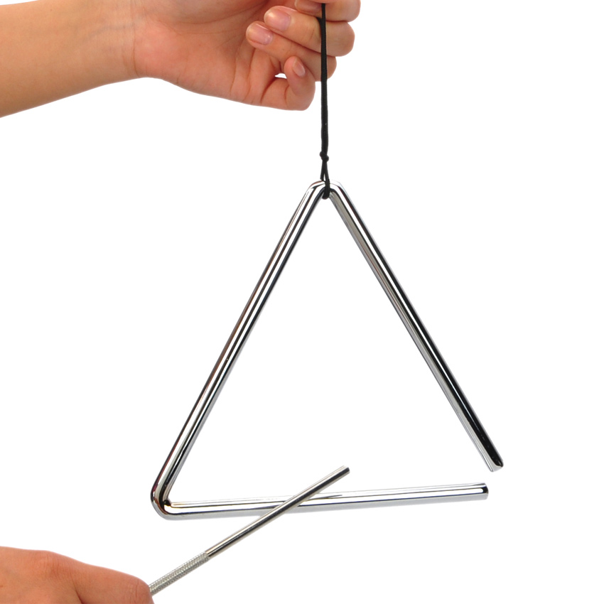
الآلة الموسيقية

Slide 3
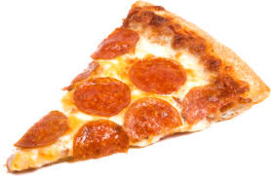
الـبـيـتزا

Slide 4
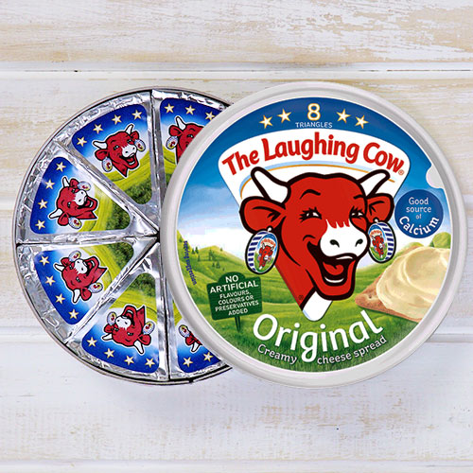
الجـبـنـة

Slide 5
الـكـيـك

Slide 6
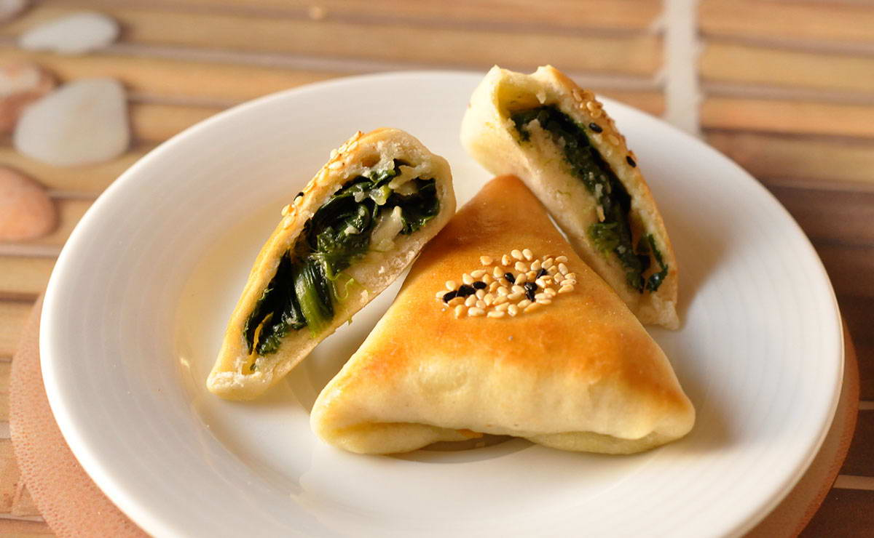
الـمعجنات

Slide 7
الـطائرة الورقية

Slide 8
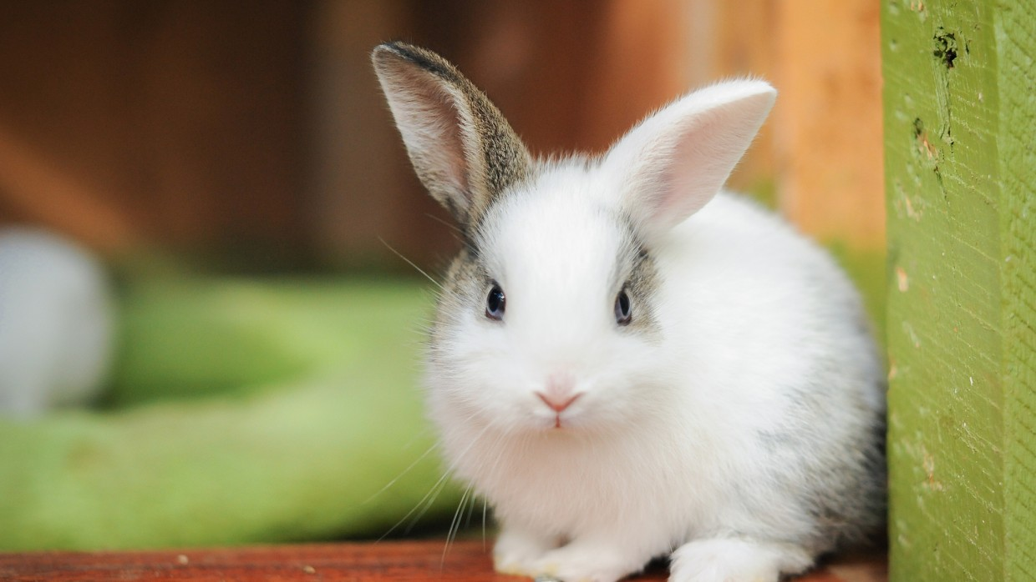
أذان الأرنب

Slide 9
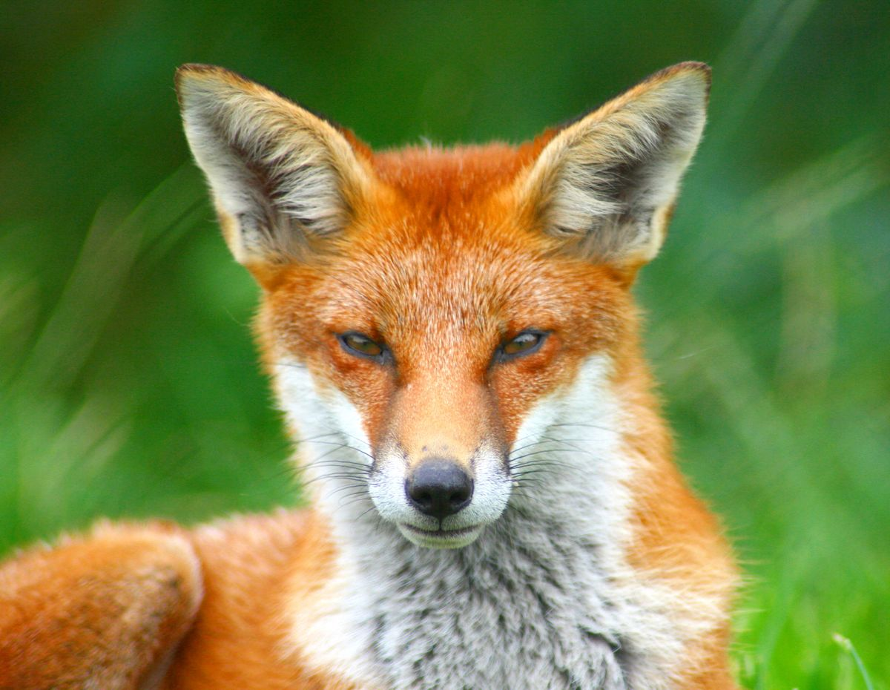
أذان الثعلب

Slide 10
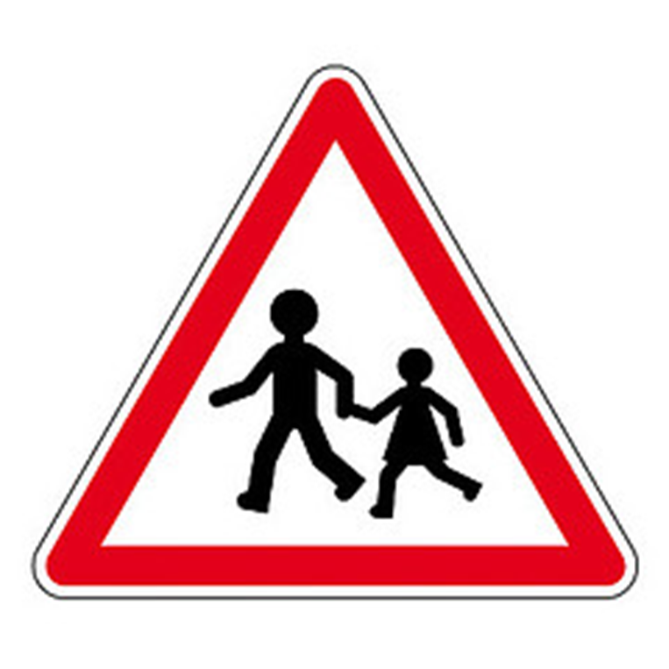
الـشاخصة المرورية

Slide 11
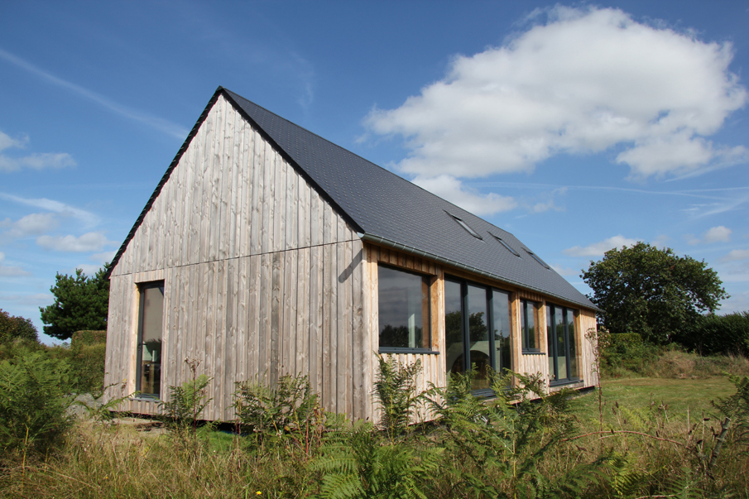
سقف البيت

Slide 12
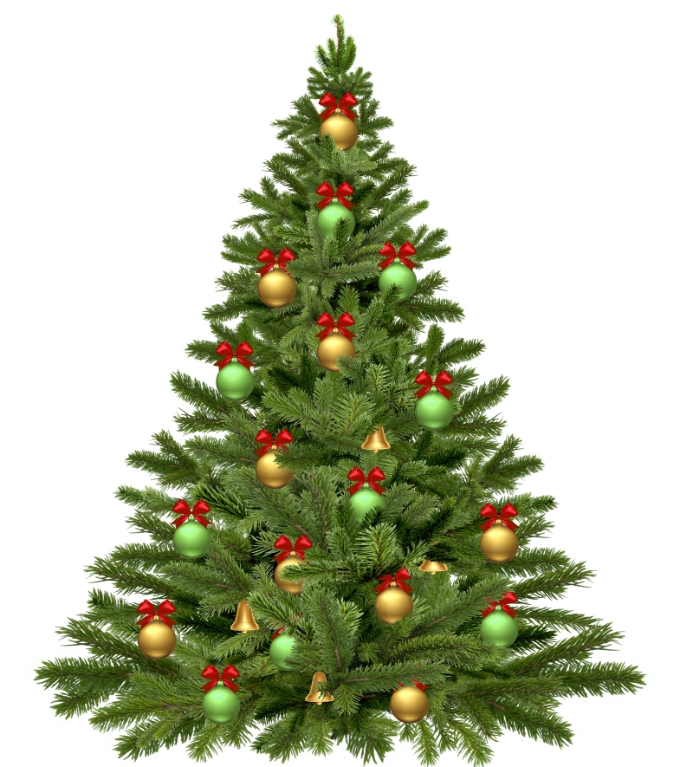
الـشـجـرة

Slide 13
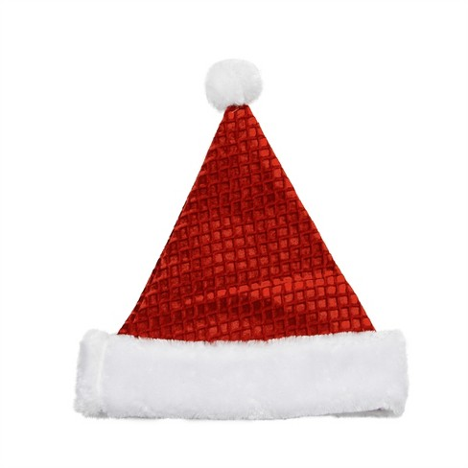
الـقـبـعـة

Slide 14
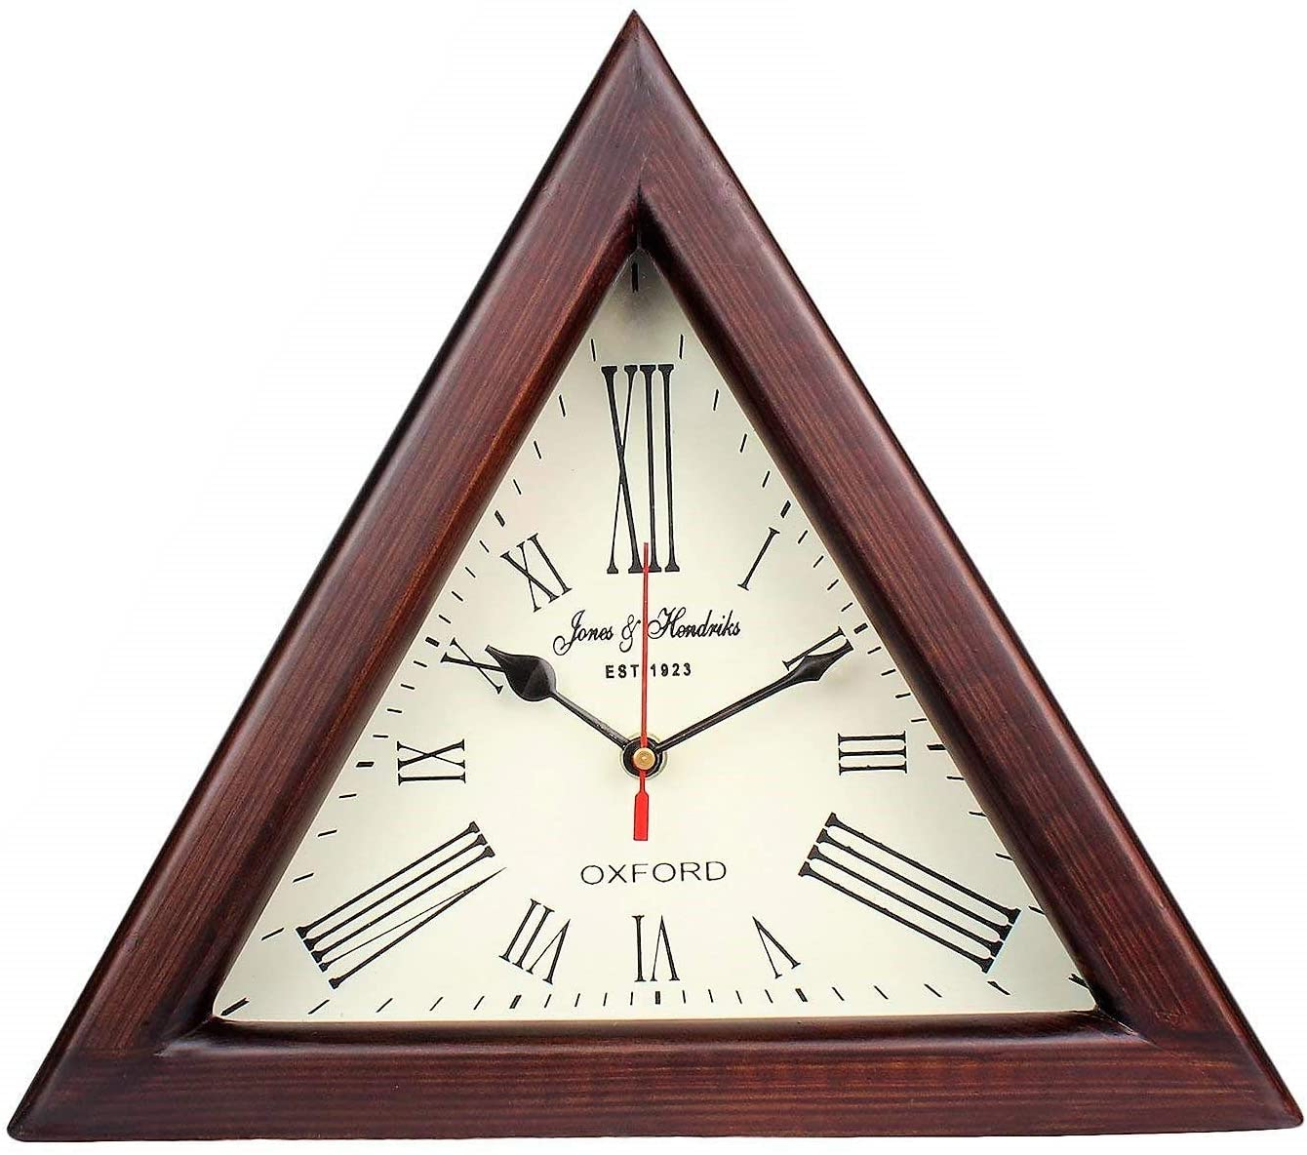
الـسـاعـة

Slide 15
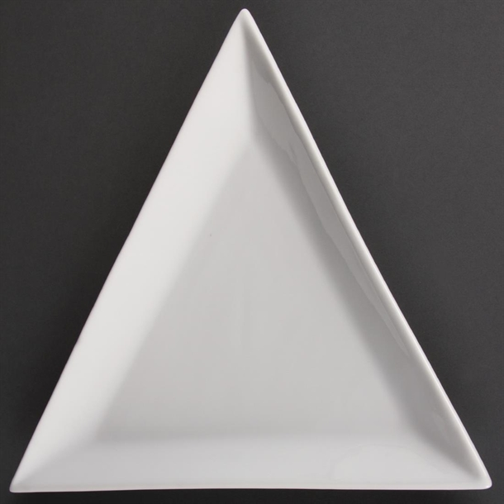
الـصـحـن

